Slide 1
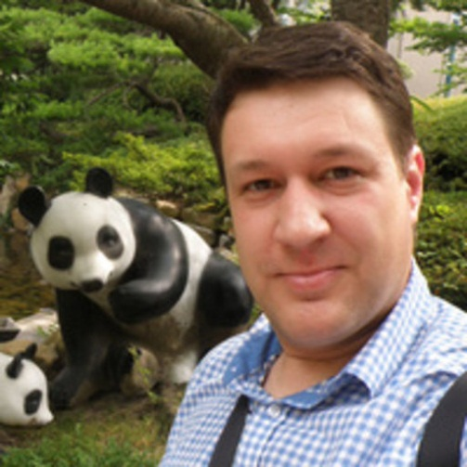
Ваш трекер на сегодня
Максим Бакаев, к.т.н.
Новосибирский государственный технический университет
зав. кафедрой Систем сбора и обработки данных
https://www.researchgate.net/profile/Maxim-Bakaev/
bakaev@corp.nstu.ru

Slide 2


Образование
  Экономическая информатика
    ИТ-специальность
    на бизнес-факультете
    Новосибирского государственного технического университета
  Магистратура (2)
    НГТУ, «Информационные системы в экономике»
    Ю. Корея (Kyungsung University, г. Пусан), специальность Digital Media Design
  Кандидат технических наук
  Программная инженерия
  Автоматизация на основе ИИ

Slide 3



Работа (в ИТ с 2000 г.)
  Руководитель ИТ-проектов
    информационная система для проектирование сетей интернет-провайдера
    система мониторинга сети передачи данных
  «Молодежный центр труда»
    при комитете по труду мэрии г. Новосибирска
  Руководитель веб-студии
  Проекты для S7 Airlines, МЧС России
  Опыт закрытия бизнеса
Зав. кафедрой (информационные системы, биотехнологии, LLM/GPT)

Slide 4
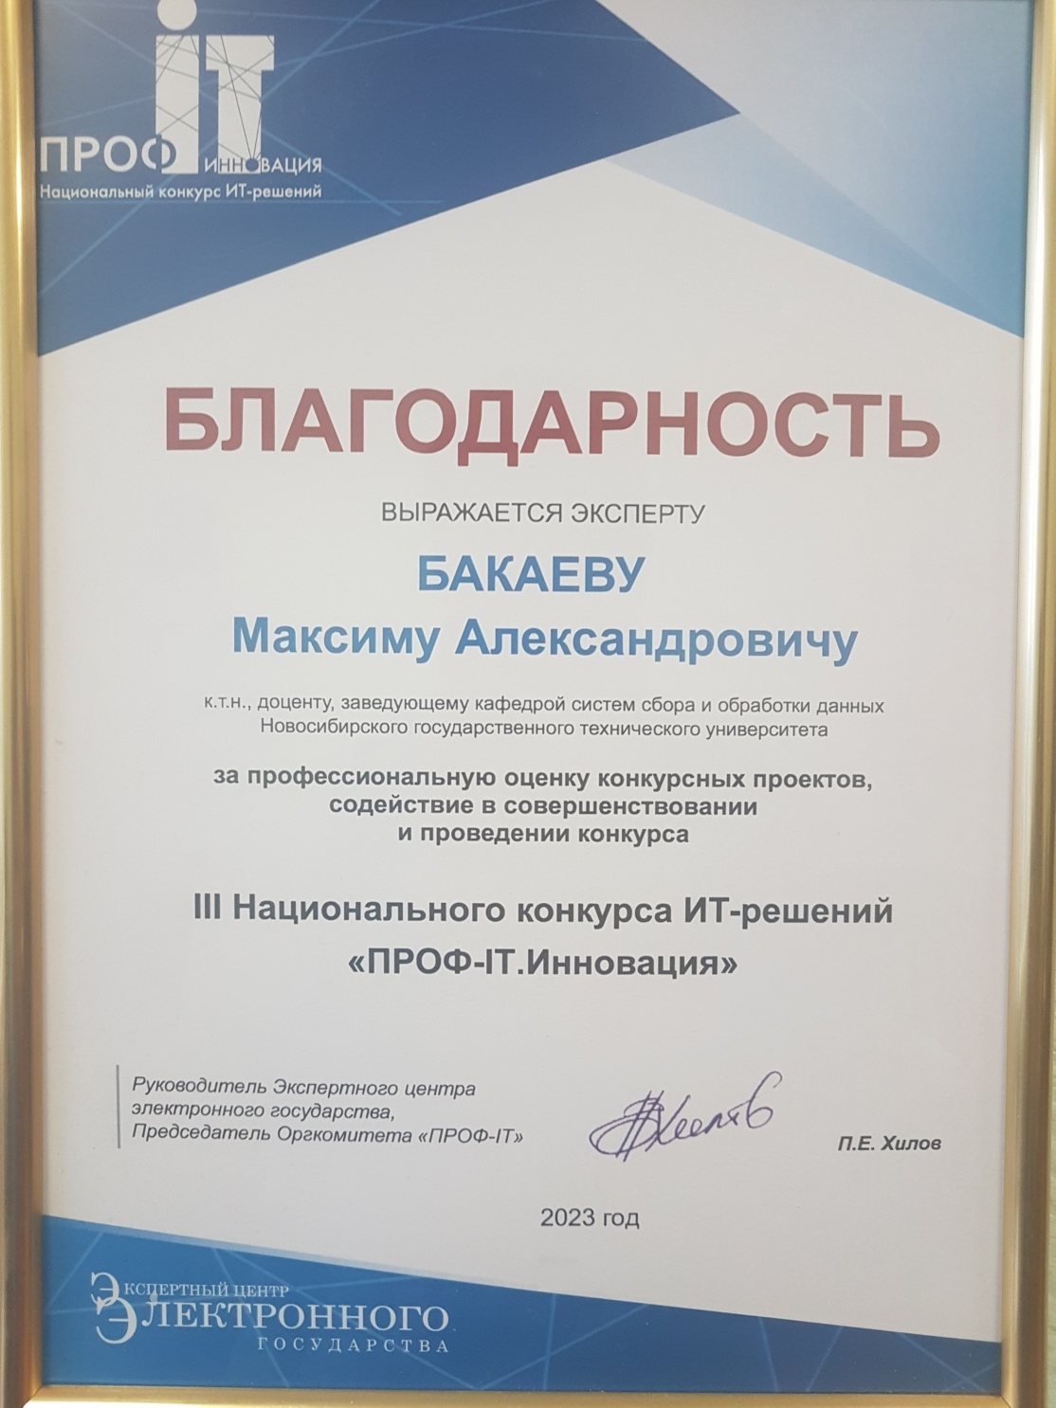
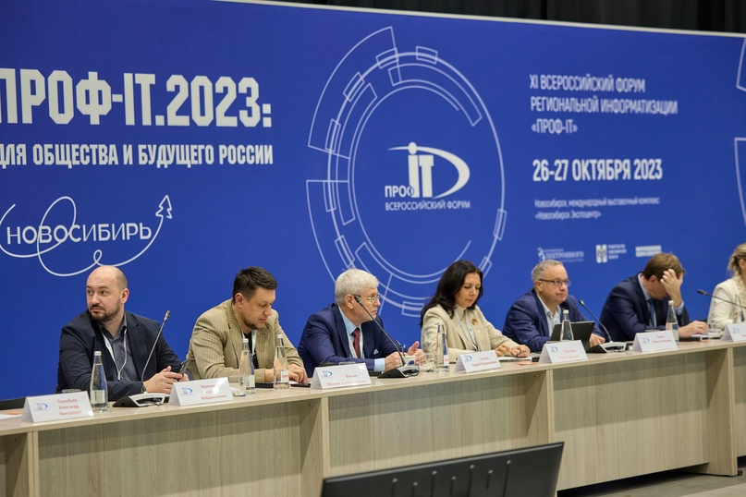
Эксперт ПРОФ.ИТ
Федеральный конкурс проектов в сфере ИТ
  Анализ данных
  Системы эл. правительства
  Цифровое здравоохранение

Slide 5
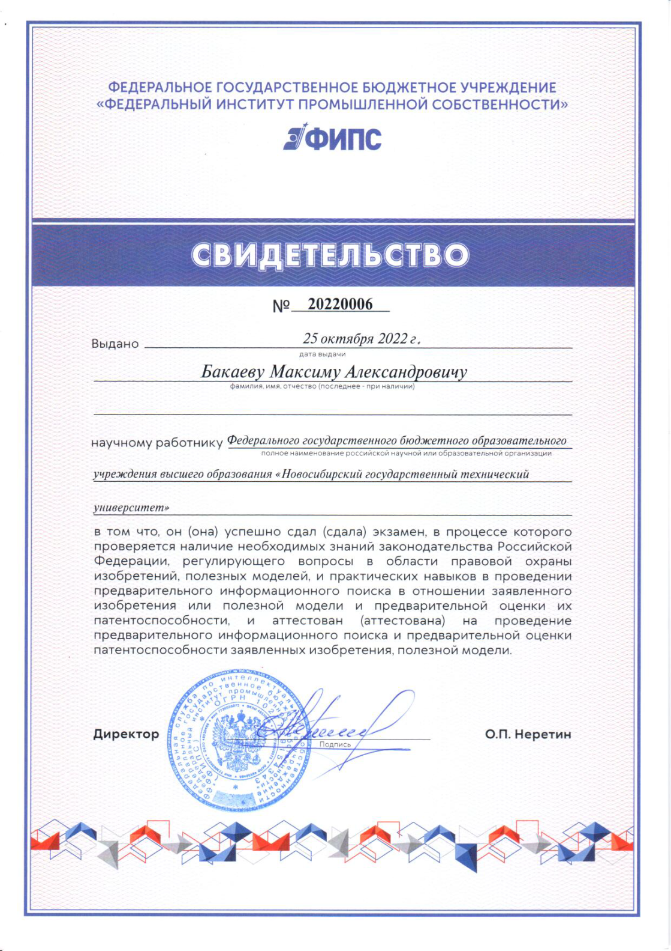
Патентный поиск
Эксперт Федерального института промышленной собственности (патенты, полезные модели и т.п.) по предварительному информационному поиску:
  новизна
  изобретательский уровень

Slide 6
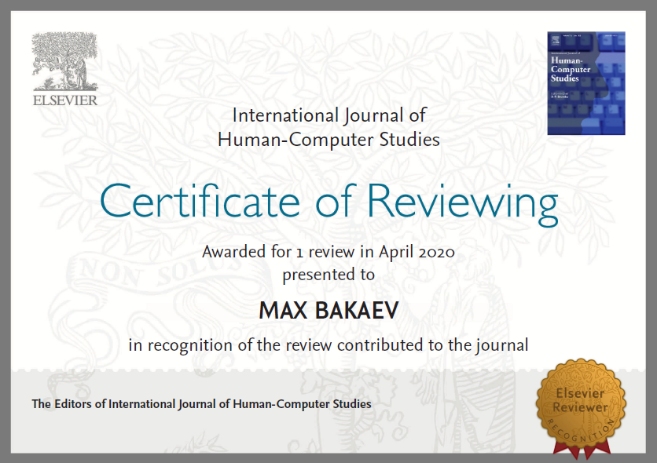
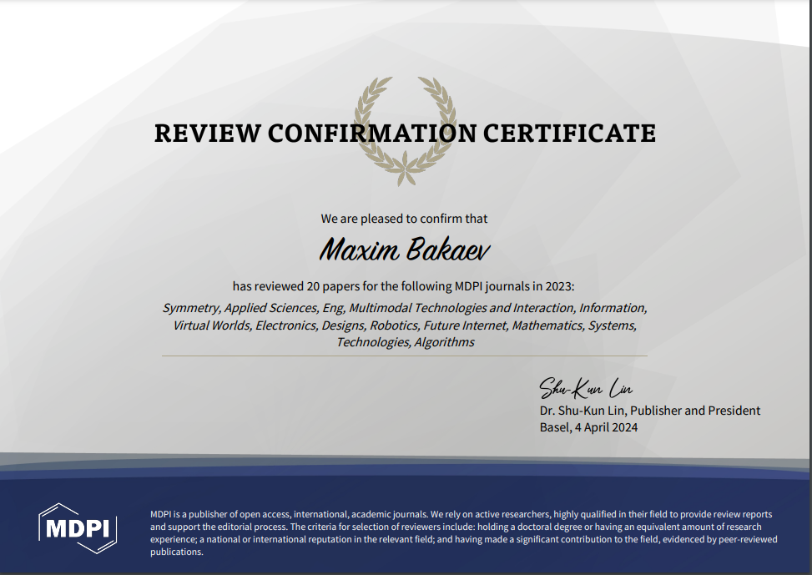
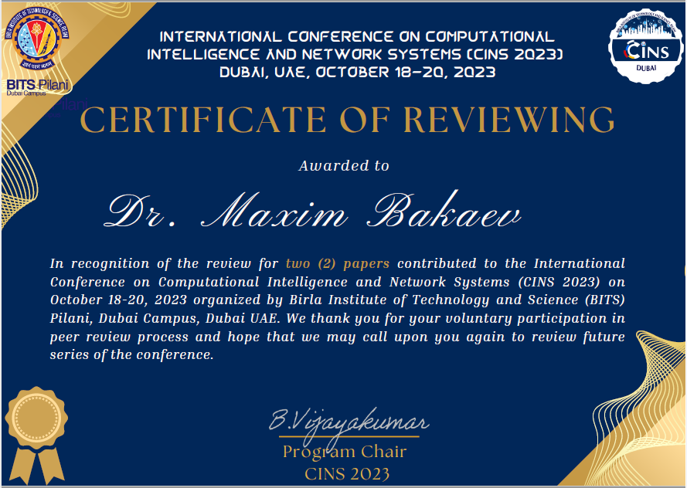
Рецензирование статей и дипломов
Научные журналы
Студенческие дипломы и предзащиты
Ежегодный всероссийский конкурс студенческих выпускных работ

Slide 7
Спасибо за внимание!
Самый нужный сегодня навык –
это обработка и оценивание информации
Количество информации не ограничено,
но важно её качество.

